Slide 1
Testing en Go

Slide 2
Cómo funcionan
Se importa el paquete testing en un archivo con sufijo *_test.go
Cualquier función que empiece con el prefijo Test va a ser ejecutada
Una instancia de *testing.T es inyectada en la función de test

Slide 3
Cómo se corren
Otras opciones
go test foo_test.go
Se suele poner el argumento -v para imprimir todos los resultados
go test . Testear el paquete del directorio actual
go test $package Testear un paquete que esté en el $GOPATH
go test ./... Testear todos los paquetes del directorio actual

Slide 4
Coverage
Se mide el porcentaje de código cubierto por los tests, generalmente por cantidad de líneas de código que se ejecutan
Se corre el comando de go test con el flag de -cover
Adicionalmente se puede formatear el resultado con
-coverprofile=$output.txt
Se puede convertir a HTML con una tool integrada

Slide 5
Librerías
https://github.com/stretchr/testify/
Implementa asserts, require, un helper para mockear, etc

Slide 6
Múltiples inputs
Si quisiéramos testear varios parámetros para una misma función en lugar de hacer un test por cada input
Se puede armar un struct con un input, un resultado y un booleano de si debería tirar error
Se itera sobre todos los items en una sola función

Slide 7
Paralelización
Por defecto los tests de un determinado paquete se ejecutan secuencalmente
Se pueden marcar como aptos para paralelizar usando t.Parallel() adentro de la función de test

Slide 8
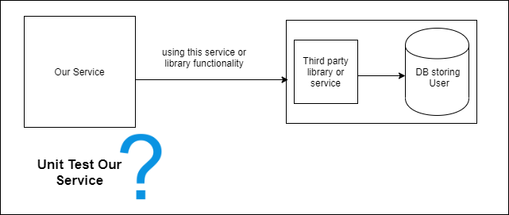
Mocking
Queremos escribir un test unitario para nuestro servicio
Si lo hacemos sin mockear estaríamos haciendo un test de integración de todos los componentes

Slide 9
Mocking
Siendo que Go es fuertemente tipado y compilado estáticamente, mockear y hacer stubs se hace más difícil
En lengajes dinámicos se pueden aislar dependencias en tiempo de ejecución
En Go no, no se pueden insertar cosas en tiempo de ejecución de forma segura
Siempre es necesario inyectar dependencias

